Slide 1
Муниципальное бюджетное общеобразовательное учреждение Качалинская средняя общеобразовательная школа
Портфолио
Навигаторы детства
Мищенко Юлия Анатольевна

Slide 2
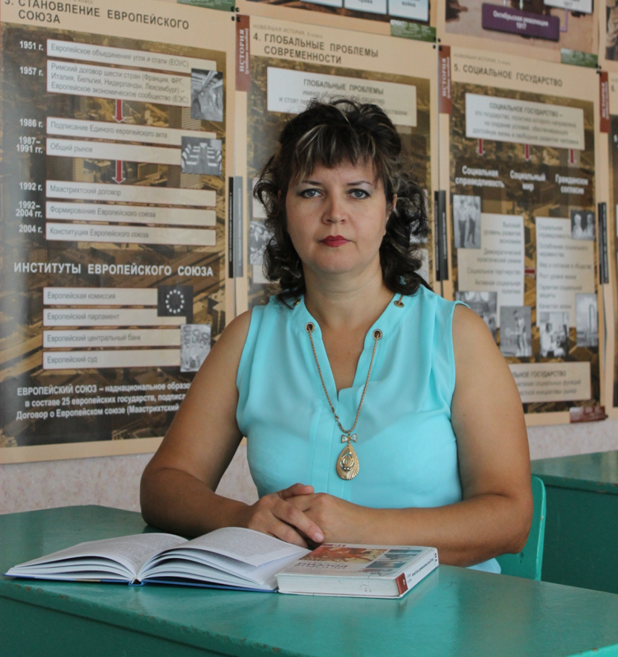
Мищенко Юлия Анатольевна
Учитель истории и
обществознания,
классный руководитель,
педагог-психолог.
Девиз учителя:
…Учись у всех, не подражай никому!...Не отступать и не сдаваться

Slide 3
Личная карта
Ф.И.О.: Мищенко Юлия Анатольевна
Дата рождения: 04.06.1974 г.
Образование: Ростовский государственный педагогический университет
Специальность: история, 1996. Учитель истории и социально – гуманитарных дисциплин, 21.06.1996
Место работы: МБОУ Качалинская СОШ, Тацинский район, Ростовская область
Занимаемая должность: учитель истории и обществознания, I категория
Общий стаж: 30 лет
Педагогический стаж: 30 лет.

Slide 4
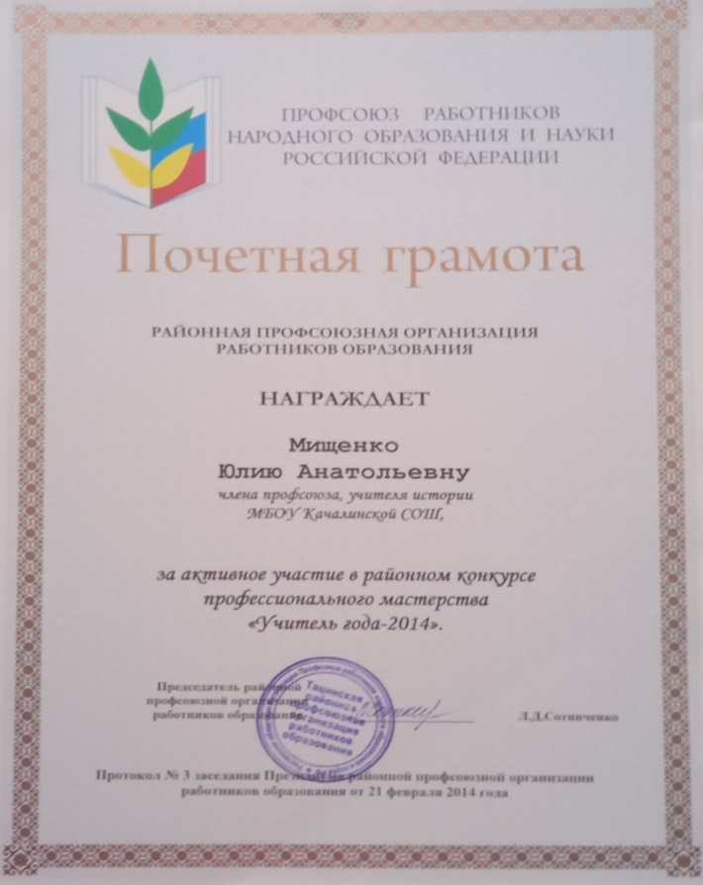
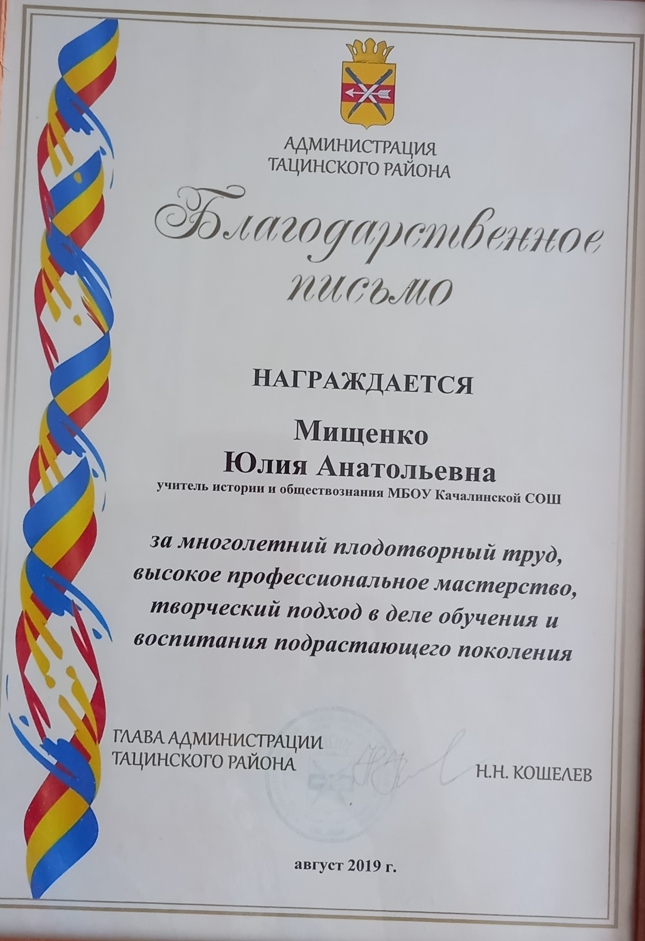
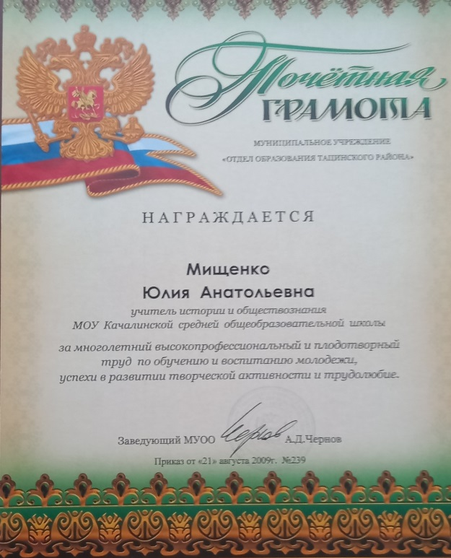
Рр
Результаты работы

Slide 5

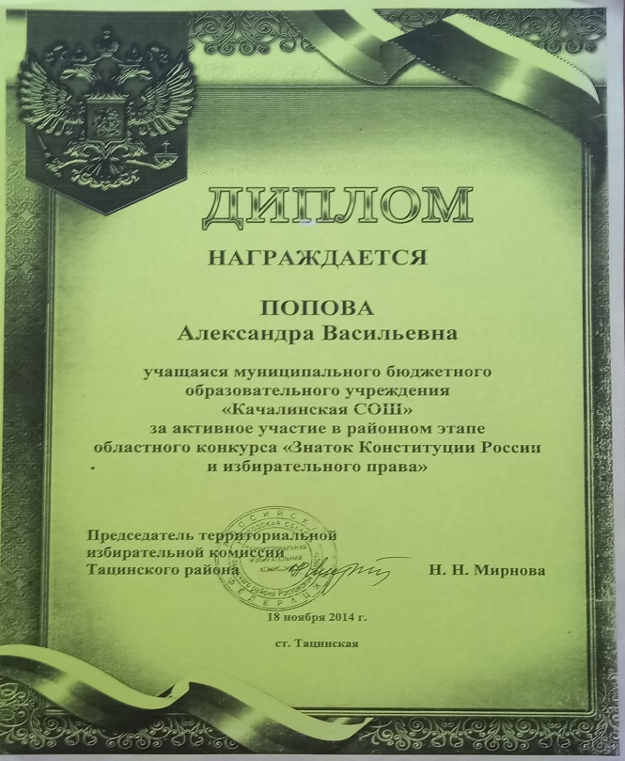
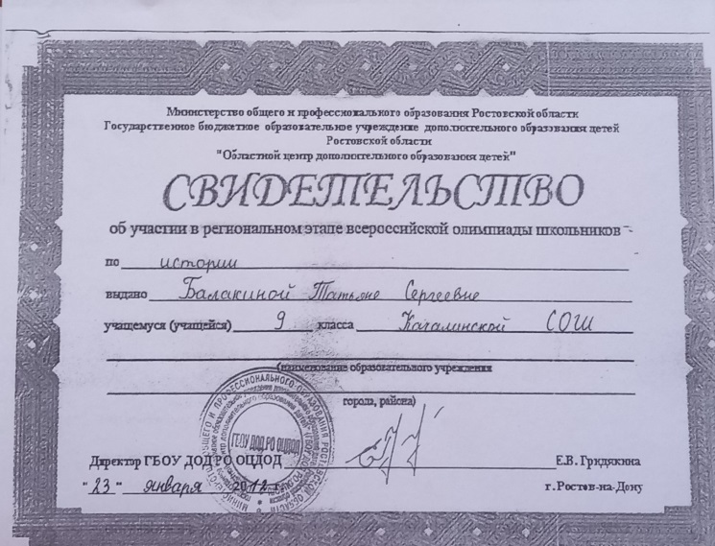

Slide 6
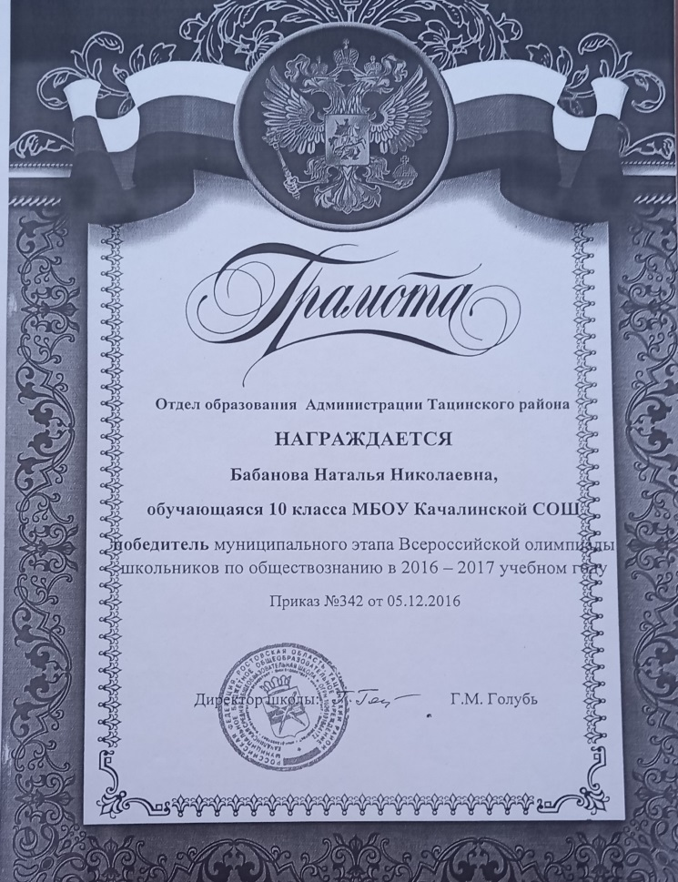
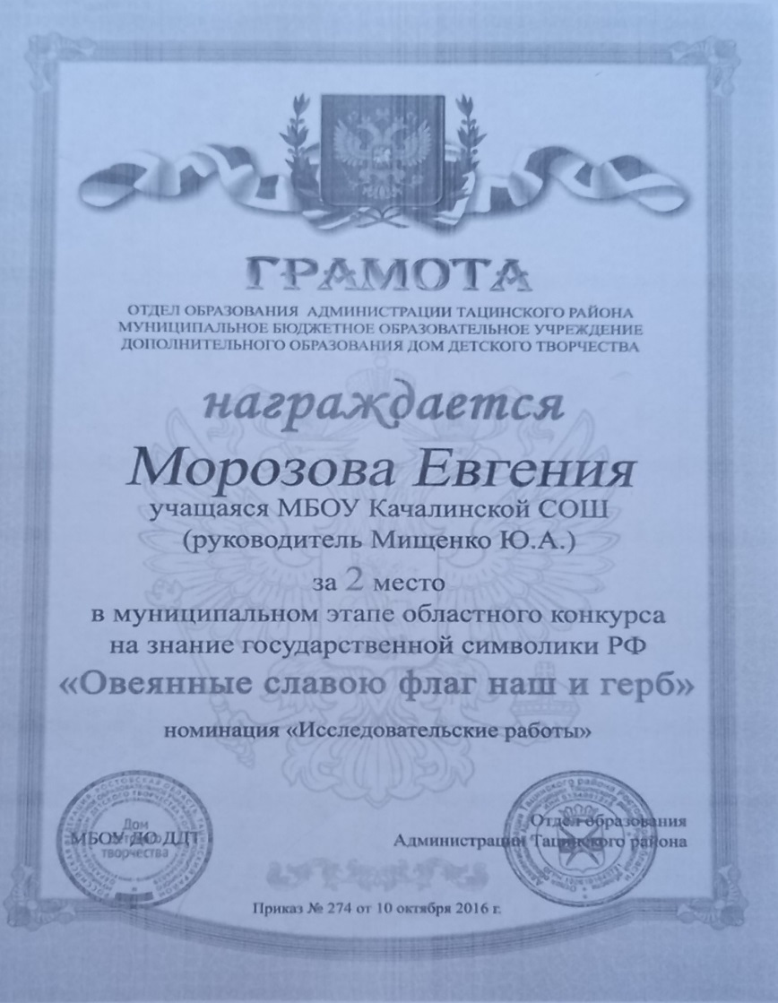
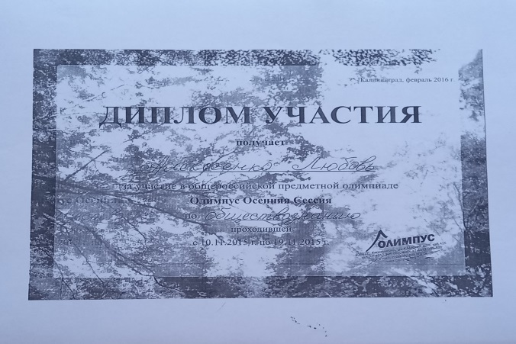

Slide 7

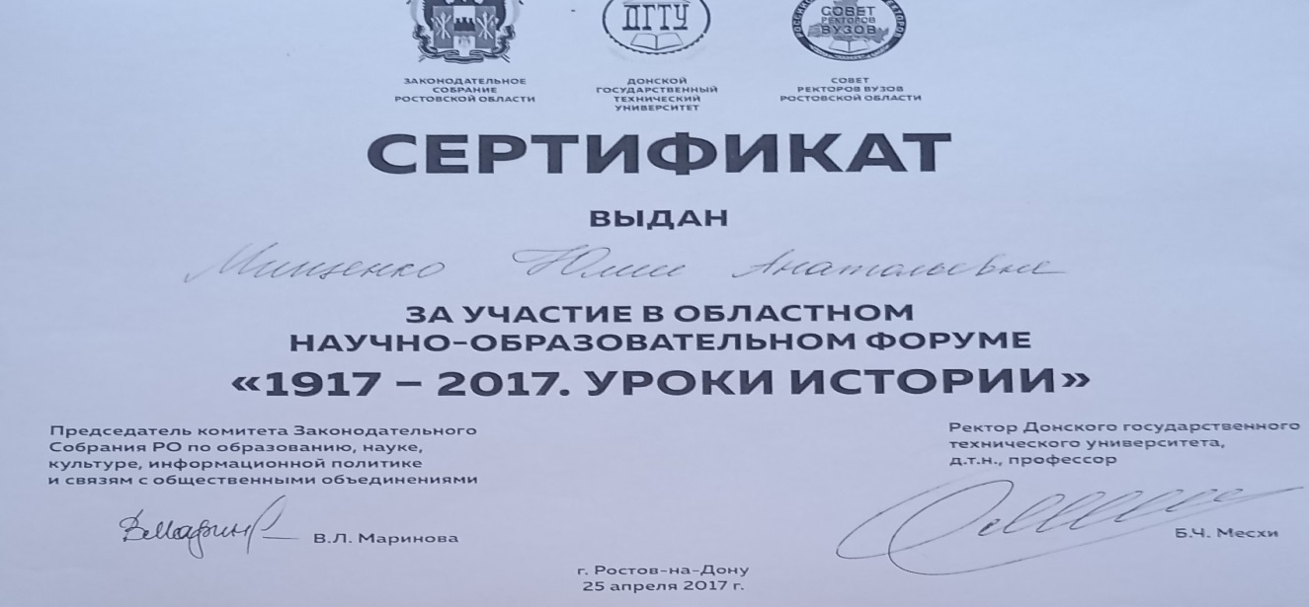

Slide 8
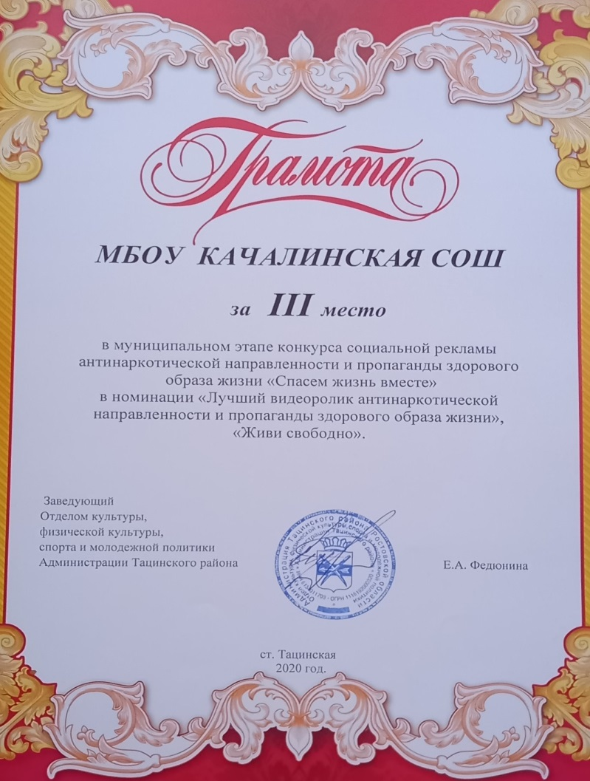
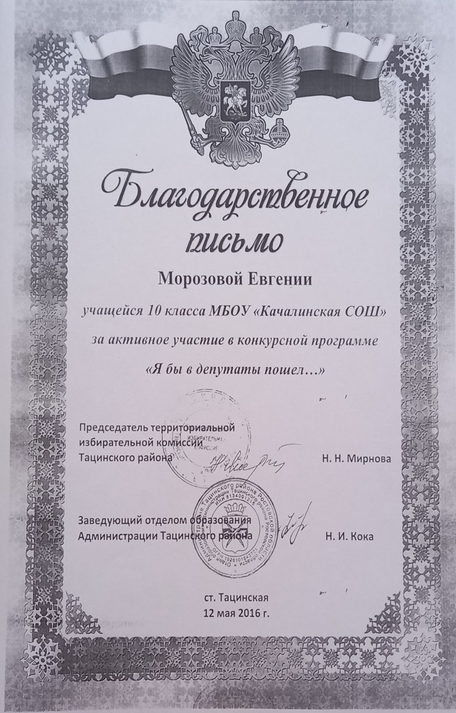
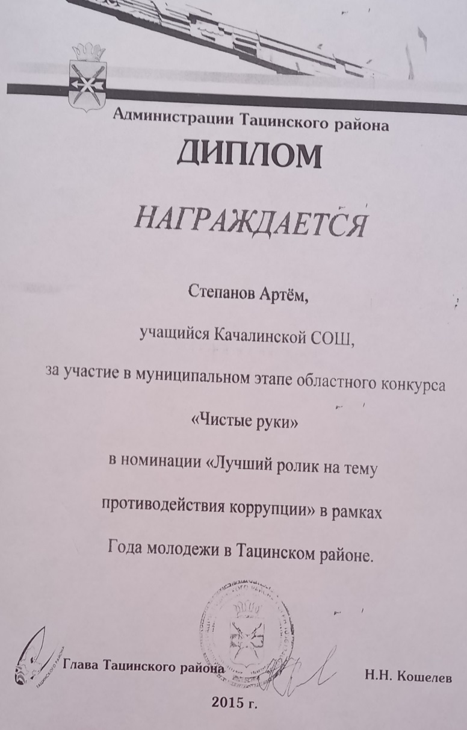

Slide 9
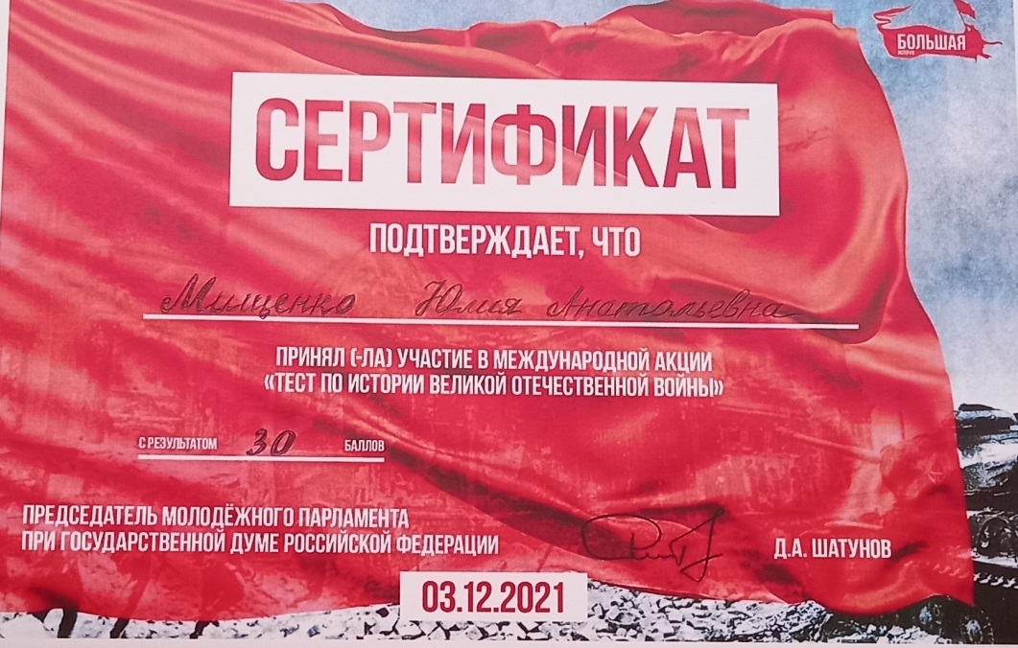
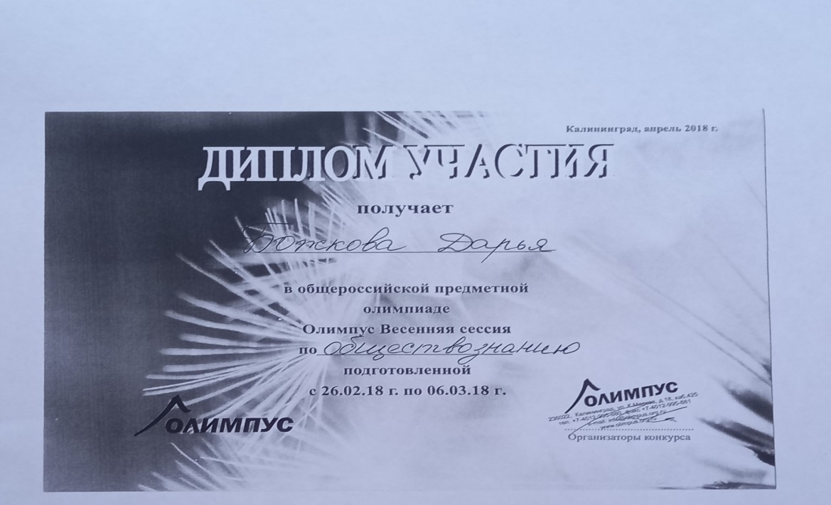
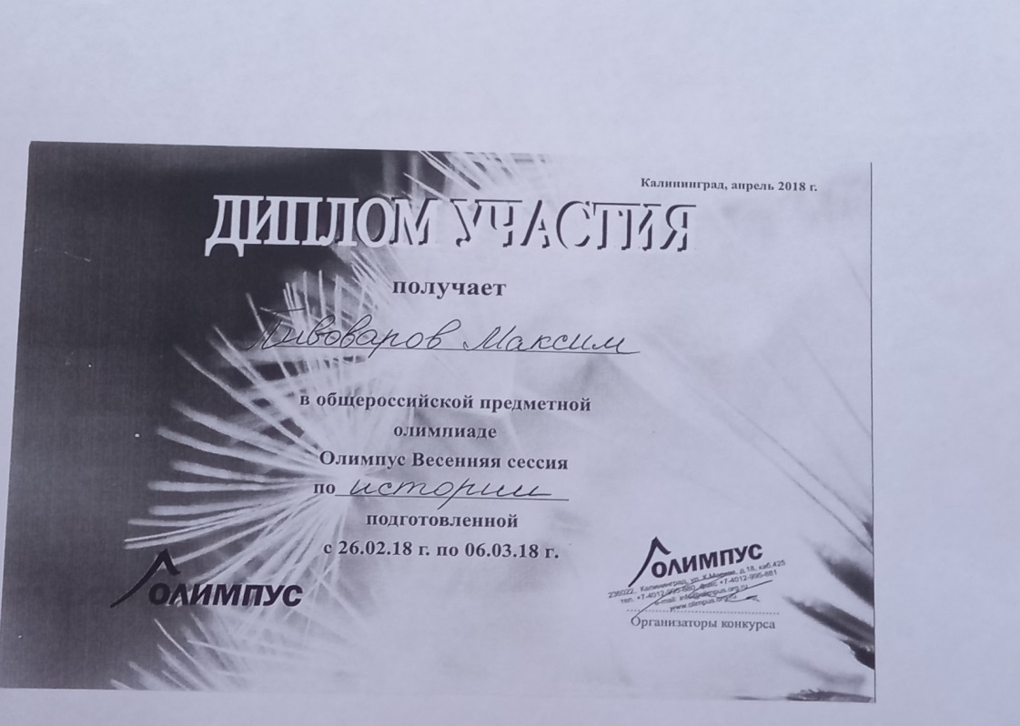
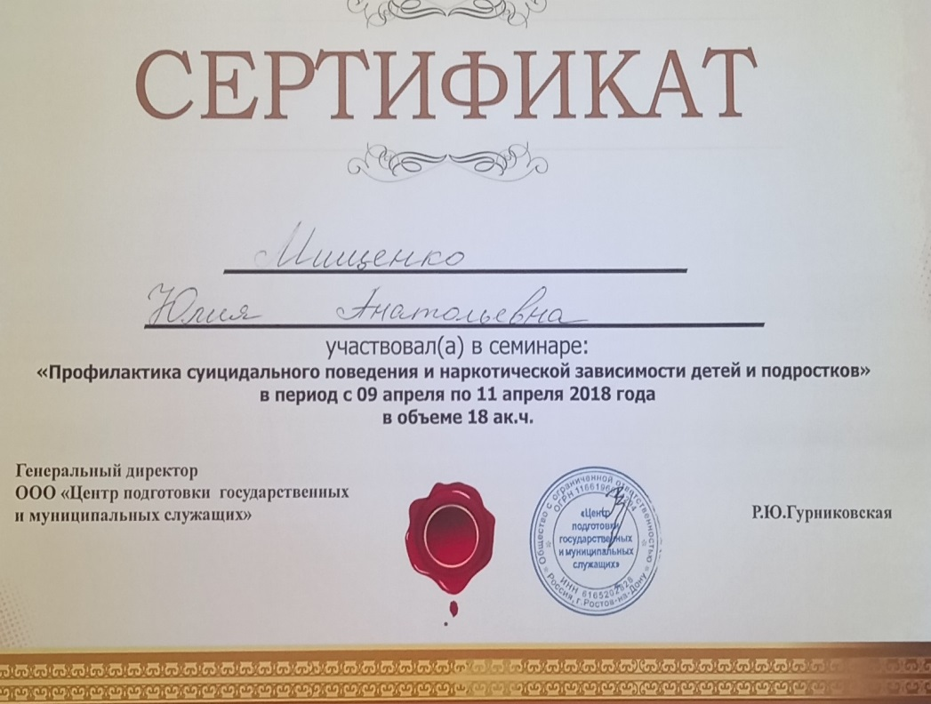

Slide 10
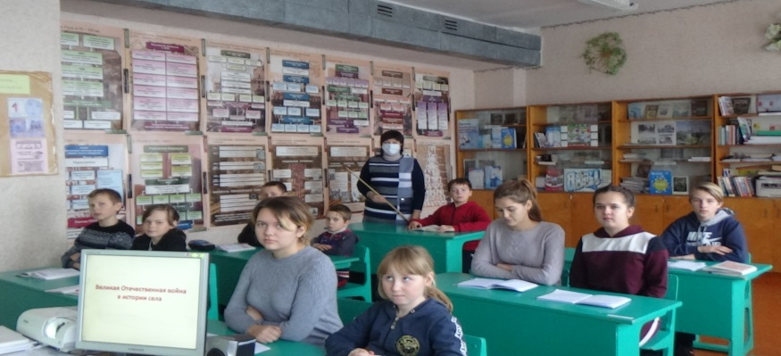
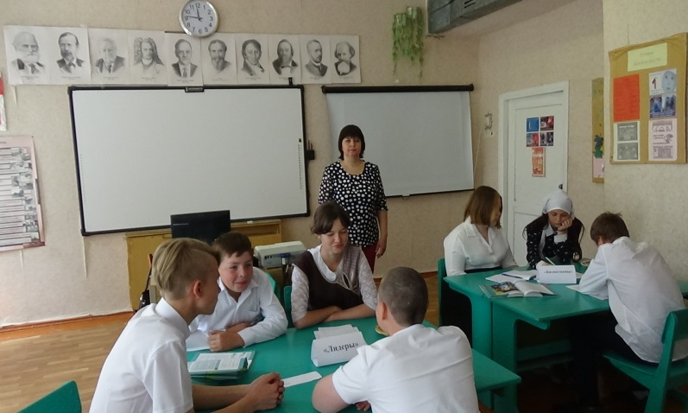
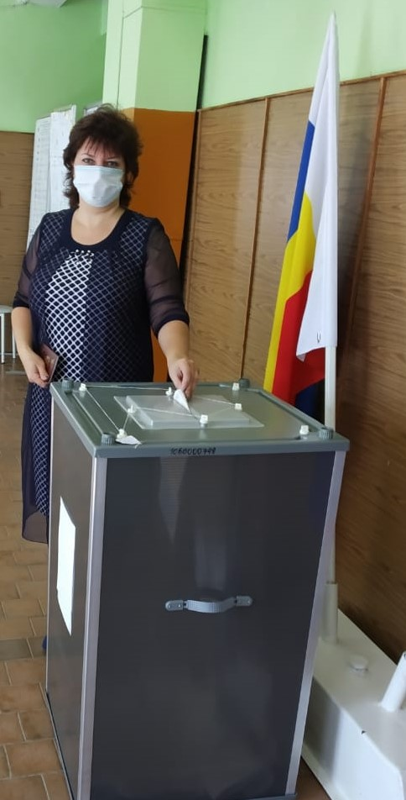
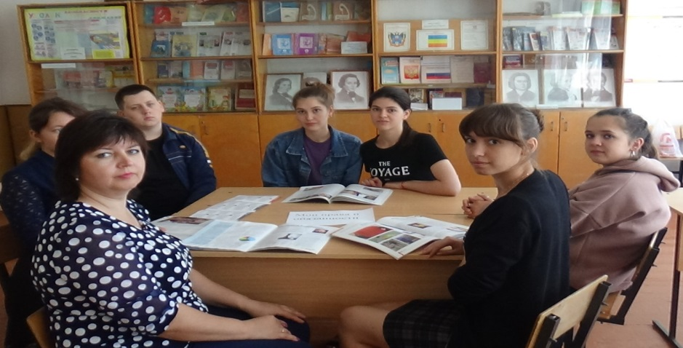
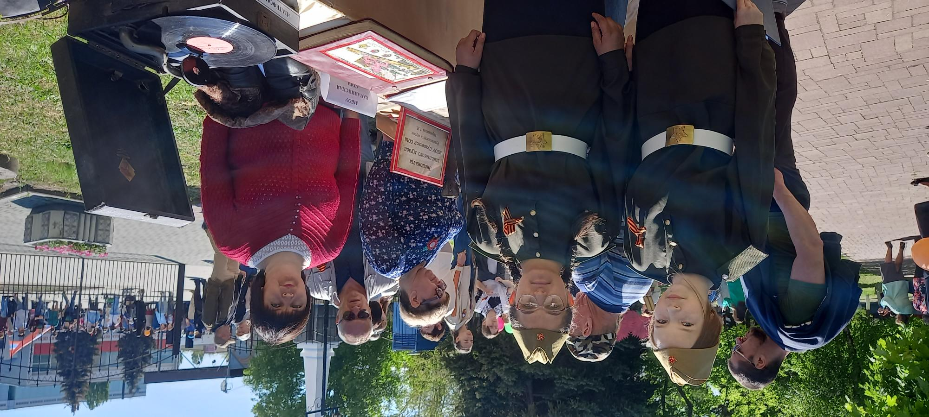
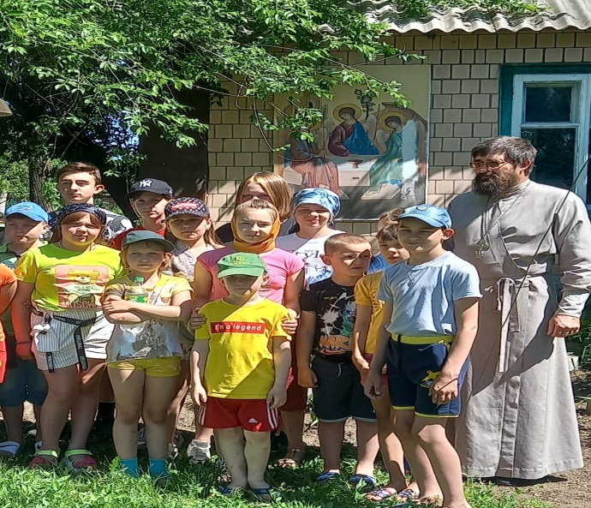
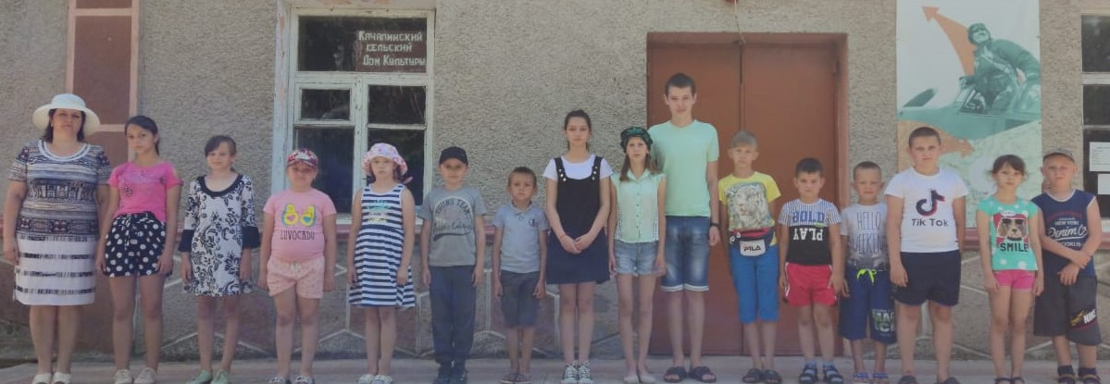

Slide 11
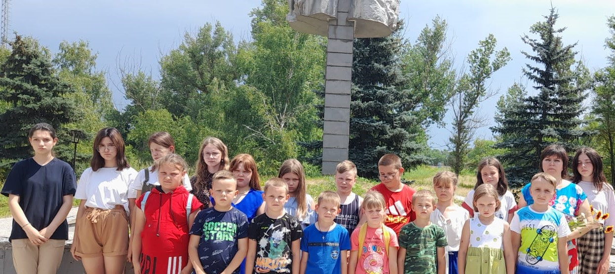
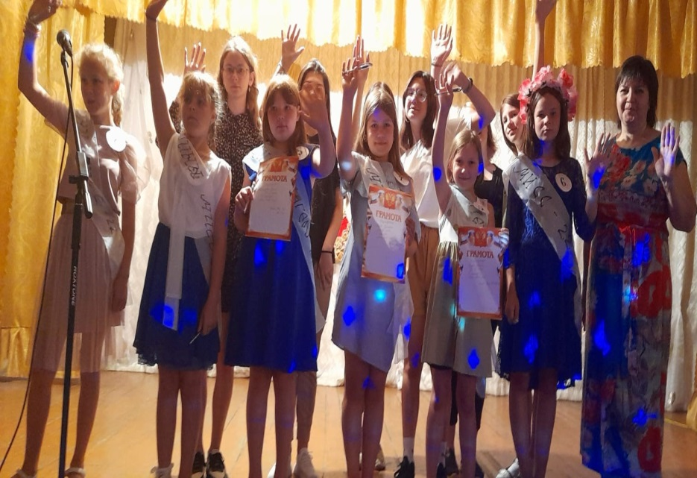
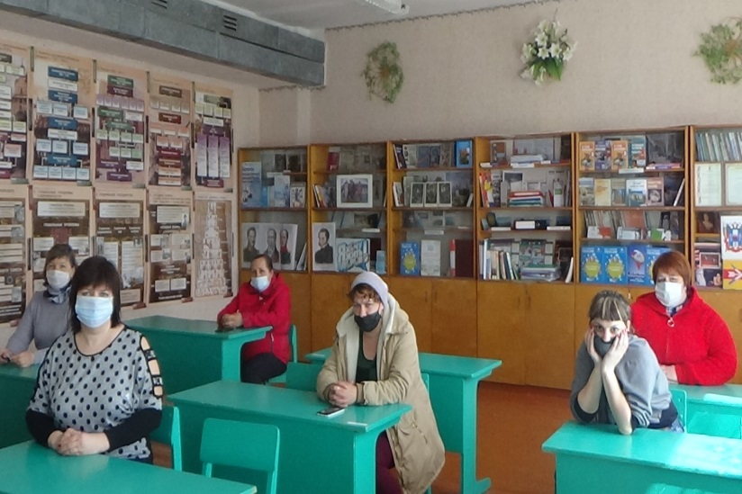
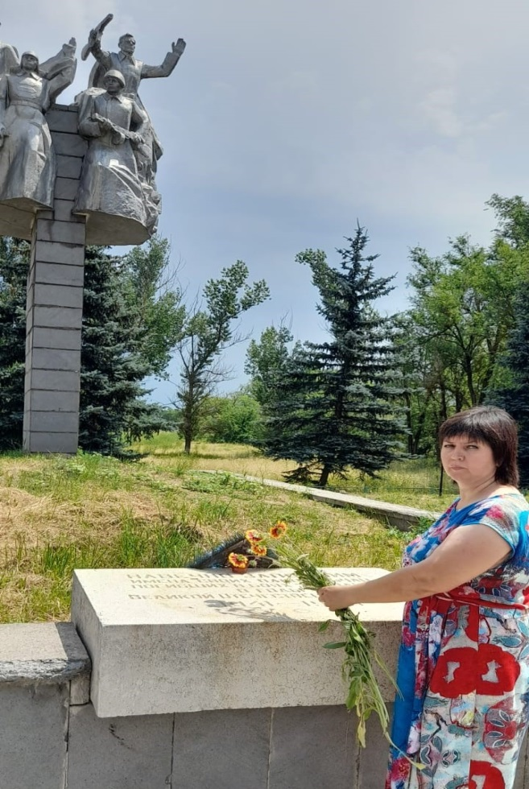
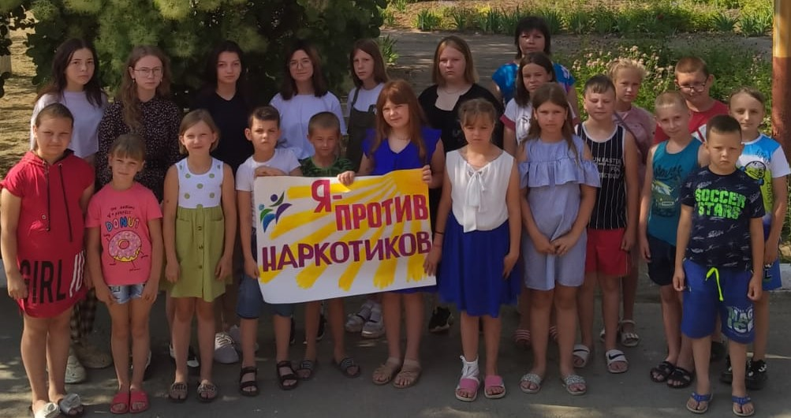

Slide 12
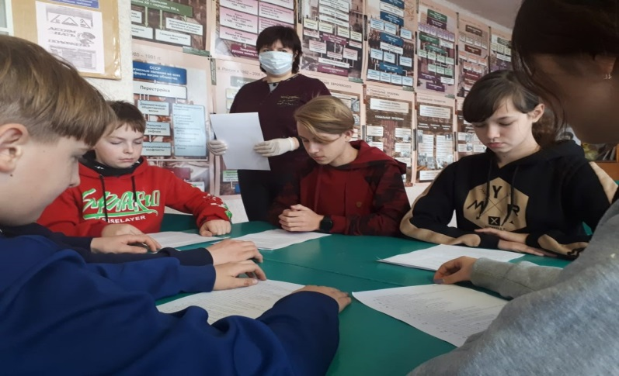
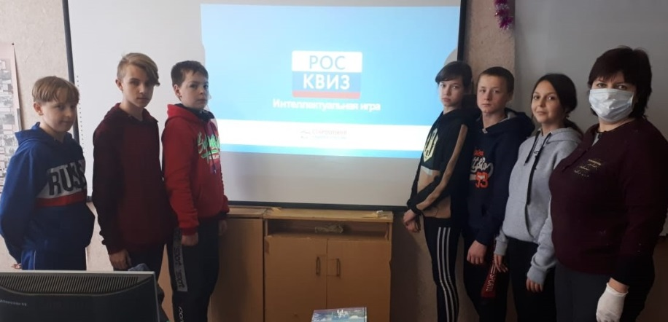
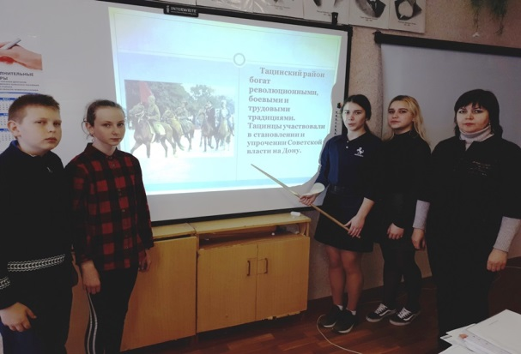
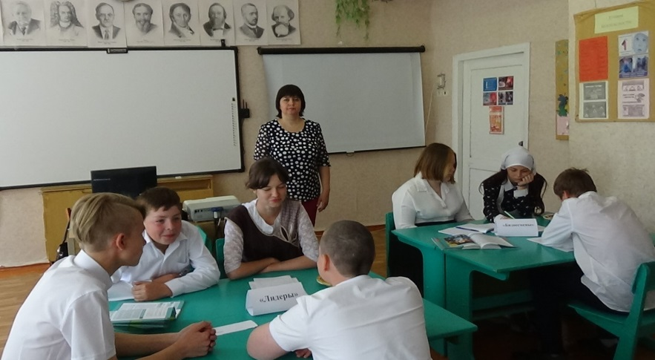
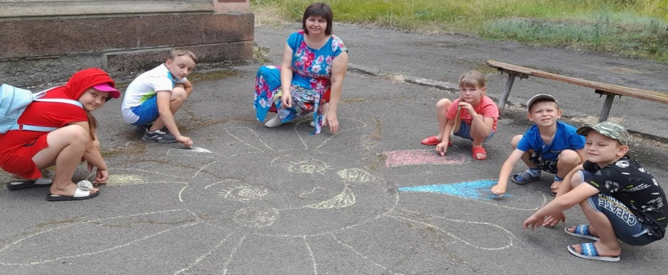
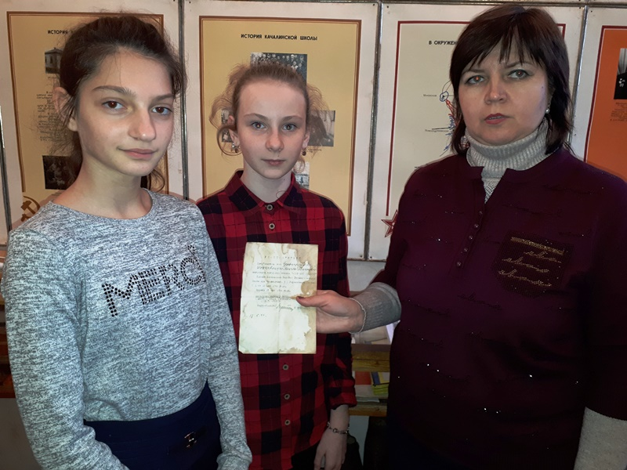
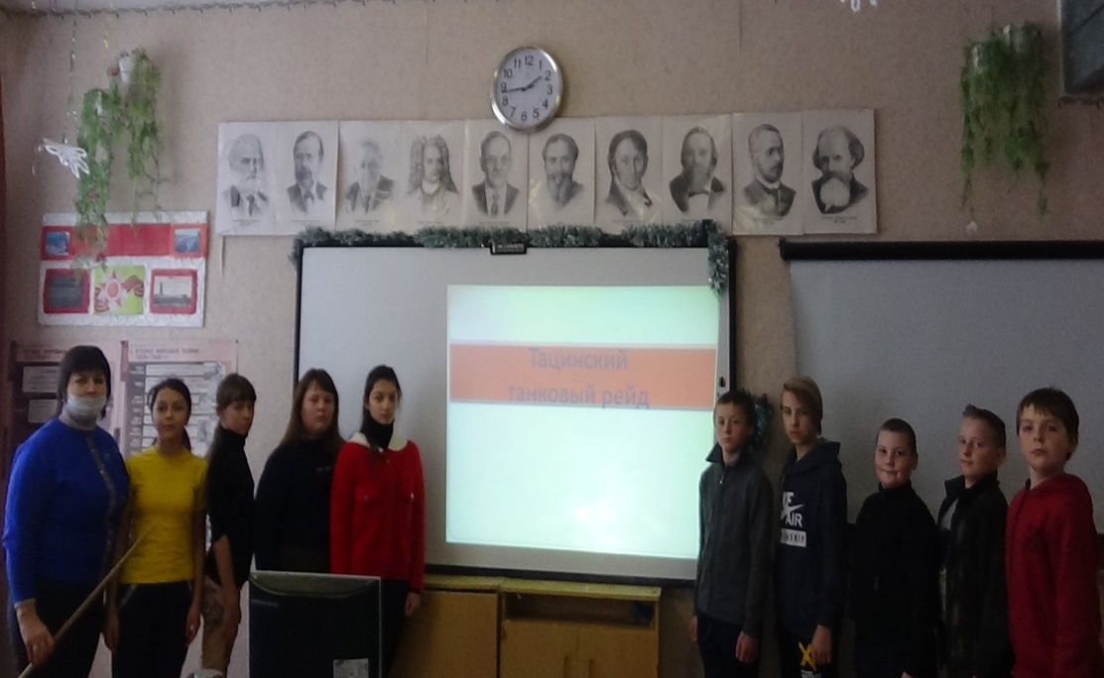
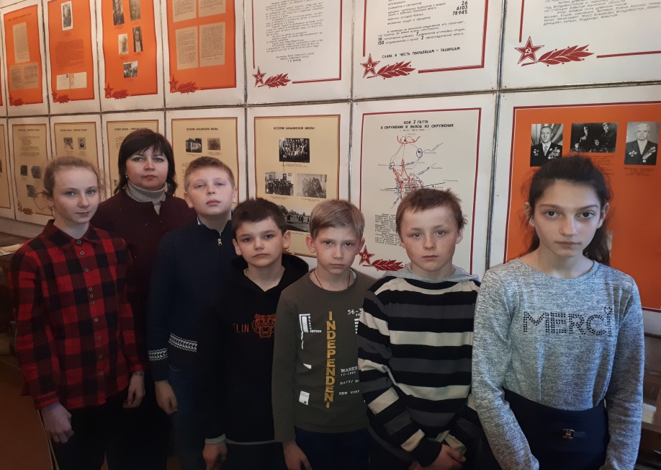

Slide 13
Участие в вебинарах:
- 08сентября 2021 г. в 15.00(МСК) обучающий семинар в режиме видеоконференцсвязи по теме «Организация и проведение социально – педагогического тестирования обучающихся, направленного на раннее выявление незаконного потребления наркотических средств и психотропных веществ в 2021/2022 учебном году; - 16.09.2021 г. в 15:00 час подключение к общеобластному инструктивному семинару в онлайн -формате по заполнению таблиц факторов риска. - 07.10.2021г.в15:00 часов состоялся общеобластной семинар по разработке программы индивидуального сопровождения обучающихся «группы риска»; - 19 октября 2021г. в 14:15 – 14:45 по МСК)подключение к видеоконференции по сопровождению обучающихся;
- 04 ноября 2021 г.(четверг с 10:00 до 17:00 по МСК)состоялась VI научно – практическая конференция «Суицидология –актуальные проблемы.,вызовы и современные решения»;
-01.12.2021 «Онлайн-викторина и кейс-чемпионат о колыбели росийского предпринимательства»; - 17 декабря 2021 г (14:00 – 15:30 по МСК) вебинар»От профессионализма учителя к успеху каждого ученика: подготовка к ГИА-2022 года по обществознанию (в формате ЕГЭ)»; - 12 января 2022 года в (14:30 по МСК) приняла участие в обучающем семинаре по вопросу «Расстройства половой идентификации у подростков»; -02 февраля 2022 года в 14:30 по МСК) обучающий семинар по теме: «Стили воспитания и подростковые реакции (норма и отклонение).

Slide 14
Методические разработки по воспитанию
Исследовательская работа «Овеянные славой флаг наш и герб»
https://infourok.ru/issledovatelskaya-rabota-oveyannye-slavoj-flag-nash-i-gerb-docx-6161315.html
Интерактивная экскурсия «Расскажи мне о войне»
https://infourok.ru/user/mishenko-yuliya-anatolevna1/material
Видеоролик антинаркотической направленности.
https://vk.com/video533455594_456239017

